Slide 1
Prevenire le ulcere da pressione in carrozzina:
un compito di importanza vitale

Slide 2
Prevenire le ulcere da pressione
Le ulcere da pressione (UDP) hanno un costo umano ed economico che è sovente altissimo:
Circa la metà delle persone in carrozzina ha prima o dopo un’UDP
Il 60% degli anziani in carrozzina sviluppa un’UDP (Brienza et al, 2001)
Per le persone con lesione midollare, è causa di morte (8%) e frequenti ospedalizzazioni (17% dei letti ospedalieri)
Un’UDP provoca dolore, sconvolge le abitudini di vita, peggiora la salute e può essere causa di morte
Notes:
Perché occuparsene?
Sono un disastro
Sono prevenibili, anche se non si sa in quanta parte (c’è un gruppo di studio NPUAP che si occupa di capire quante e quali UDP sono inevitabili).
Cifre USA:
un'UDP costa da 40 a 500 milioni
per i soli midollari, il costo è di 1.3 miliardi $ (UAB 2000), e senza includere le perdite indirette: quante persone devono smettere di lavorare e addirittura di uscire di casa, visto che curare un'UDP significa quasi sempre dover stare a letto!
8%? ho il timore che la percentuale da noi sia anche più alta
Un tempo si pensava che le UDP dopo lesione midollare fossero inevitabili…
Non sorprendo nessuno. Però conoscere alcuni dati ci aiuta a darci la misura del fenomeno, …e la misura di quanto dovremmo preoccuparci!

Slide 3
Prevenire le UDP
Le UDP hanno un costo umano ed economico che è sovente altissimo:
Circa la metà delle persone in carrozzina ha prima o dopo un'UDP
Il 20-25% degli ospiti di case di riposo ha almeno un'UDP, e quasi la metà delle UDP sono da carrozzina (Zacharkow, 1984)
Il 60% degli anziani in carrozzina svilupperà un'UDP (Brienza et al, 2001)
un'UDP provoca dolore, sconvolge le abitudini di vita, peggiora la salute e può essere causa di morte
Per le persone con lesione midollare:
Le UDP sono la prima causa di rientro in ospedale
1/4 ogni anno sviluppa almeno un'UDP
4/5 avrà almeno un'UDP nel corso della vita
Le UDP sono frequente (8%) causa di morte
Le UDP assorbono più di un quarto delle spese mediche e “occupano” il 17% dei letti ospedalieri
Notes:
Perché occuparsene?
Sono un disastro
Sono prevenibili, anche se non si sa in quanta parte (c’è un gruppo di studio NPUAP che si occupa di capire quante e quali UDP sono inevitabili).
Cifre USA:
un'UDP costa da 40 a 500 milioni
per i soli midollari, il costo è di 1.3 miliardi $ (UAB 2000), e senza includere le perdite indirette: quante persone devono smettere di lavorare e addirittura di uscire di casa, visto che curare un'UDP significa quasi sempre dover stare a letto!
8%? ho il timore che la percentuale da noi sia anche più alta
Un tempo si pensava che le UDP dopo lesione midollare fossero inevitabili…
Non sorprendo nessuno. Però conoscere alcuni dati ci aiuta a darci la misura del fenomeno, …e la misura di quanto dovremmo preoccuparci!

Slide 4
Le ulcere da pressione …
... si possono spesso prevenire, se ...
… formiamo utenti e caregiver sulle misure preventive
scegliamo gli ausili antidecubito idonei, caso per caso …
… e insegniamo ad usarli come si deve
Notes:
Molte UDP sono prevenibili: mettiamo insieme questo dato con i precedenti, e scopriamo di avere un bel po’ di lavoro da fare.
Due mezzi preventivi, da combinare: formazione e A.T.
Calchiamo la mano sulla prevenzione: riflettiamo sul fatto che non finisce tutto in ospedale
Dobbiamo darci da fare tutti, per la prevenzione, in molteplici occasioni…
…facendo formazione, non terrorismo: sono sì un accidente, ma prevenibile con umani sforzi
Per prevenire, bisogna insegnare. Insegnare vuol dire:
Spiegare - dimostrando
Rispiegare – una volta non è mai sufficiente
Controllare (la posizione, la pelle) sottolineando il perché lo si fa
Far provare a controllare
Nota:
due misure su tre si basano sulla nostra capacità didattica

Slide 5
“… grande abbondanza di programmi che descrivono in dettaglio come prevenire le UDP, totale mancanza di dati sulla efficacia delle misure proposte”
(Hammel, KW, 2010, dis rehab)
Notes:
… noi, che sicurezze abbiamo in proposito? E sappiamo trasmetterle?
Lo studio di Makhsous sulla guarigione delle SAPU al III stadio con il carico alternato (10’ normale e 10’ senza carico) può essere una buona evidenza da presentare per fargli capire che variare carico spesso funziona.
È tanto difficile convincerli a spostare religiosamente il carico fino a quando tutto va bene anche se non lo spostano. Direi che il punto fondamentale è convincerli:
A controllare regolarmente la cute
A dare retta a segnali di sforzo eccessivo, se hanno un po’ di sensibilità conservata (o se la spasticità gli fa da campanello).
Entrambe le cose sono un po’ difficili.

Slide 6
Educare alla prevenzione è facile?
Pensano:
Basta un’occhiata ogni una o due settimane
Le piaghe vengono solo se siedi sul duro
15 ore al giorno in carrozzina non fanno male alla mia piaga sul coccige
Faccio sempre gli spostamenti, quando non ho niente altro da fare
Mi vergogno a sollevarmi sulle braccia
Sdraiarmi indietro con la carrozzina? Mi ricorda che sono andicappato
Sollevarmi è una scocciatura, interferisce con la mia vita normale
(King RB et al. Rehabil Nurs 2008)
Notes:
Spostare il carico 2-3’ ogni mezz’ora? Probabilmente nessuno lo mette in pratica. E se ci pensiamo è comprensibile (“ma devo proprio sobbarcarmi ’sto lavoro per tutta la vita?” “sono stato senza farlo, ma non è successo niente: e allora, perché dovrei continuare a farlo…”)

Slide 7
Aderiscono alla prevenzione solo se sono convinti:
Di essere a rischio
Che il rischio è serio
Che i comportamenti raccomandati sono effettivamente utili a evitare guai
Che i benefici dei comportamenti di prevenzione superano i disagi
Che i comportamenti di prevenzione possono essere concretamente realizzati
(King RB et al. Rehabil Nurs 2008)
Notes:
… noi, che sicurezze abbiamo in proposito? E sappiamo trasmetterle?
Lo studio di Makhsous sulla guarigione delle SAPU al III stadio con il carico alternato (10’ normale e 10’ senza carico) può essere una buona evidenza da presentare per fargli capire che variare carico spesso funziona.
È tanto difficile convincerli a spostare religiosamente il carico fino a quando tutto va bene anche se non lo spostano. Direi che il punto fondamentale è convincerli:
A controllare regolarmente la cute
A dare retta a segnali di sforzo eccessivo, se hanno un po’ di sensibilità conservata (o se la spasticità gli fa da campanello).
Entrambe le cose sono un po’ difficili.

Slide 8
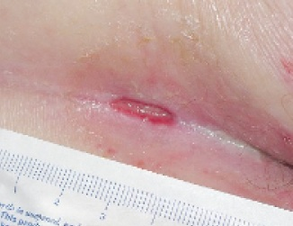
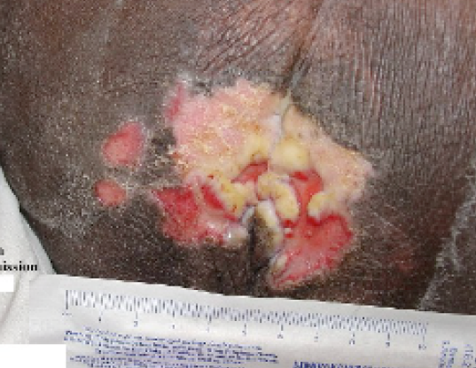
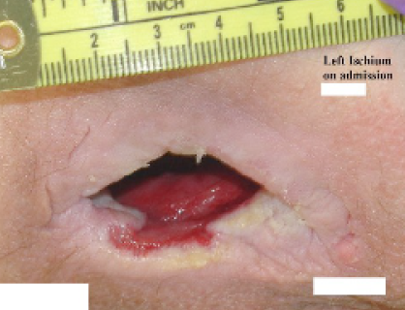
Come si presenta un'UDP
I stadio
II stadio
III stadio
IV stadio
Notes:
Può avere anche altri aspetti. Importante è sapere che:
ci sono diversi stadi
Si passa da uno stadio all’altro, in peggioramento (il miglioramento segue altre strade) se non si prendono in tempo provvedimenti
Lo stadio più avanzato è pericoloso.

Slide 9
I principali fattori di rischio intrinseci
Sensibilità assente o alterata
mobilità ridotta
tessuti ipotrofici o distrofici (scarsa perfusione, edema)
deformità che rendono asimmetrico l’appoggio
incontinenza non gestita adeguatamente
Fumo (degrada le fibre elastiche)
Sovrappeso (rende più deformabili i tessuti ischiatici)
Caratteristiche che cambiano nel tempo …
Notes:
Quindi, la prevenzione non ha la stessa importanza per tutti gli utenti…
Attenzione alle attenuazioni di sensibilità (invecchiamento, siringomielia)
Attenzione alla febbre
La mobilità attiva si riduce
Anche il trofismo tissutale e la presenza di asimmetrie peggiorano con gli anni
Jillian Swaine su listserve, senza trovare la fonte: Le persone con incontinenza fecale rischiano 22 volte (!) di più UDP (probabilmente hanno anche altri fattori di rischio)
… ma sono sempre andato bene con questo cuscino …

Slide 10
Per ridurre il rischio bisogna evitare, in ordine di importanza:
le pressioni di appoggio elevate e mantenute a lungo
le forze di taglio elevate e mantenute a lungo
L’accumulo di umidità e di calore
gli strisciamenti, gli urti e le vibrazioni
Fattori estrinseci
Notes:
Quindi, la prevenzione non ha la stessa importanza per tutti gli utenti…
Attenzione alle attenuazioni di sensibilità (invecchiamento, siringomielia)
Attenzione alla febbre
La mobilità attiva si riduce
Anche il trofismo tissutale e la presenza di asimmetrie peggiorano con gli anni
Jillian Swaine su listserve, senza trovare la fonte: Le persone con incontinenza fecale rischiano 22 volte (!) di più UDP (probabilmente hanno anche altri fattori di rischio)
… ma sono sempre andato bene con questo cuscino …

Slide 11
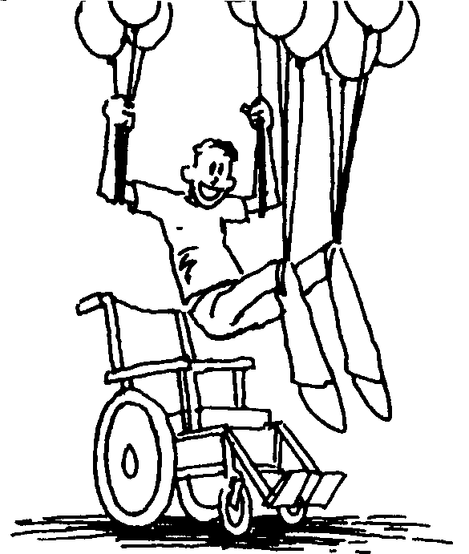
Come prevenire le UDP in carrozzina?
Negli anziani, quasi la metà delle UDP sono “da carrozzina”
Nelle persone con lesione midollare, il 60% delle UDP sono “da carrozzina” (ben più del 60%, se non consideriamo la fase acuta)
Notes:
Per dire che la faccenda è rilevante.
55% sono alle t. i. (SAPU, non BAPU), e altre sono al coccige per retroversione. Le virgolette per ricordare che non solo in carrozzina vengono UDP da seduto. Sono comunque legate alle forze che si applicano sui tessuti in appoggio da seduti. Quindi attenti a dove ci si siede!
Le forze: area di applicazione, intensità, direzione, tempo di applicazione.
55% sono alle t. i. (SAPU, non BAPU), e altre sono al coccige per retroversione. Poche ai trocanteri e al pube, suppongo.
KLD (2003):
Le UDP coccigee sono molto insidiose: molto vicine all’osso, arrivano in fretta al III o IV stadio e indi all’osteomielite. Periodi da seduto anche brevi ne impediscono la guarigione.

Slide 12
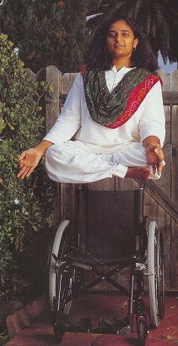
Come prevenire le UDP in carrozzina?
1) Togliendo parte del carico alle tuberosità ischiatiche:
  togliendo parte del carico al bacino
    regolando bene l’appoggiapiedi
    dando appoggio agli arti superiori
    basculando e reclinando
    verticalizzando
  Distribuendo meglio il carico del bacino, con un cuscino antidecubito
2) Mantenendo un microclima sano
3) modificando le abitudini posturali
4) (adottando misure preventive generali)
5) (con la FES?)
Notes:
Come vengono le UDP? (poco sangue per troppa pressione: prova della nocca)
I braccioli tolgono il 10% del carico e possono aiutare negli spostamenti di carico
Tilt:
col tilt si toglie carico senza innescare spasmi
col tilt si scarica senza produrre forze di taglio
Ci sono diversi aspetti della gestione della salute su cui si può incidere per diminuire la suscettibilità alle UDP:
fumo (una sigaretta vasocostringe la cute per otto ore)
alimentazione/idratazione
incontinenza
edema
benessere mentale
Sono numerosi gli studi che mettono in luce i fattori di rischio generali

Slide 13
Come prevenire le UDP in carrozzina?
1) Togliendo parte del carico alle tuberosità ischiatiche:
  togliendo parte del carico al bacino
    regolando bene l’appoggiapiedi
    dando appoggio agli arti superiori
    basculando e reclinando
    verticalizzando
  Distribuendo meglio il carico del bacino, con un cuscino antidecubito
2) Mantenendo un microclima sano
3) modificando le abitudini posturali
Notes:
Come vengono le UDP? (poco sangue per troppa pressione: prova della nocca)
I braccioli tolgono il 10% del carico e possono aiutare negli spostamenti di carico
Tilt:
col tilt si toglie carico senza innescare spasmi
col tilt si scarica senza produrre forze di taglio
Ci sono diversi aspetti della gestione della salute su cui si può incidere per diminuire la suscettibilità alle UDP:
fumo (una sigaretta vasocostringe la cute per otto ore)
alimentazione/idratazione
incontinenza
edema
benessere mentale
Sono numerosi gli studi che mettono in luce i fattori di rischio generali

Slide 14
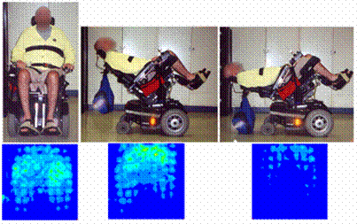
45° di solo basculamento non sempre bastano a togliere peso dalle zone critiche del bacino
È raro che assumano spontaneamente inclinazioni sufficienti e che le assumano abbastanza spesso
Può essere necessario aumentare il basculamento o associarvi la reclinazione
Notes:
Si nota lo spostamento indietro del carico

Slide 15
Da dove viene l’efficacia antidecubito di un cuscino?
dalla capacità di distribuire carico al bacino togliendone dalle tuberosità ischiatiche:
  mediante sagomatura
  consentendo un’agevole immersione delle tuberosità ischiatiche
  N.B.: questa capacità dipende anche da regolazione e rivestimento
dal microclima che promuove: l’accumulo di calore e umidità è nemico della pelle
Notes:
Per sfruttare la sagomatura è essenziale che:
il cuscino abbia misura giusta (Andrea D. S.:due ore con il J2 da 40, 12 con il 35)
e che l’utente sia seduto bene: se scivola molto in avanti con una sagomatura sagittale, appoggia le t.i. contro il rialzo
Per inciso, la sagomatura ha anche effetto posturale (quella laterale aumenta la base di appoggio)
Basta che sia cedevole, non rigido? è necessario, ma non sufficiente: si lascia deformare, ma come reagisce? ⇨ può reagire in due modi:
occorre che la spinta non sia proporzionale all’affondamento (non dobbiamo sentire più duro via via che il dito affonda) = deformazione plastica ⇨ il materiale si allontana dalle zone compresse dalle tuberosità ischiatiche e va sotto le zone circostanti

solo con queste caratteristiche si dà più pressione alle aree che di solito ne hanno di meno e ne sopporterebbero di più, e viceversa
4 cm per gli antidecubito (con pressioni d’interfaccia non superiori al 88% allo std di riferimento. 2,5 cm per qualsiasi cuscino usato in clinica
3. Quelli di schiuma ed aria –come il Varilite- sono i migliori sotto questi aspetti, probabilmente perché cedono facilmente se sottoposte a forze impulsive.
· Quelli a fluttuazione asciutta sono abbastanza efficaci ad assorbire gli impatti, agendo un po’ come molle. Non vanno bene però per assorbire le vibrazioni, che possono addirittura essere accentuate.
Quelli in fluidi viscosi non assorbono gli impatti, ma sono molto efficaci ad assorbire le vibrazioni a bassa frequenza

Slide 16
Da dove viene l’efficacia antidecubito di un cuscino?
dalla capacità di distribuire carico al bacino togliendone dalle tuberosità ischiatiche:
  mediante sagomatura
  consentendo un’agevole immersione (std. ISO: ≥4 cm) delle tuberosità ischiatiche
  N.B.: questa capacità dipende anche da regolazione e rivestimento
dal microclima che promuove: l’accumulo di calore e umidità è nemico della pelle
Per chi le subisce spesso, dalla capacità di assorbire urti e vibrazioni
Notes:
Per sfruttare la sagomatura è essenziale che:
il cuscino abbia misura giusta (Andrea D. S.:due ore con il J2 da 40, 12 con il 35)
e che l’utente sia seduto bene: se scivola molto in avanti con una sagomatura sagittale, appoggia le t.i. contro il rialzo
Per inciso, la sagomatura ha anche effetto posturale (quella laterale aumenta la base di appoggio)
Basta che sia cedevole, non rigido? è necessario, ma non sufficiente: si lascia deformare, ma come reagisce? ⇨ può reagire in due modi:
occorre che la spinta non sia proporzionale all’affondamento (non dobbiamo sentire più duro via via che il dito affonda) = deformazione plastica ⇨ il materiale si allontana dalle zone compresse dalle tuberosità ischiatiche e va sotto le zone circostanti

solo con queste caratteristiche si dà più pressione alle aree che di solito ne hanno di meno e ne sopporterebbero di più, e viceversa
4 cm per gli antidecubito (con pressioni d’interfaccia non superiori al 88% allo std di riferimento. 2,5 cm per qualsiasi cuscino usato in clinica
3. Quelli di schiuma ed aria –come il Varilite- sono i migliori sotto questi aspetti, probabilmente perché cedono facilmente se sottoposte a forze impulsive.
· Quelli a fluttuazione asciutta sono abbastanza efficaci ad assorbire gli impatti, agendo un po’ come molle. Non vanno bene però per assorbire le vibrazioni, che possono addirittura essere accentuate.
Quelli in fluidi viscosi non assorbono gli impatti, ma sono molto efficaci ad assorbire le vibrazioni a bassa frequenza

Slide 17
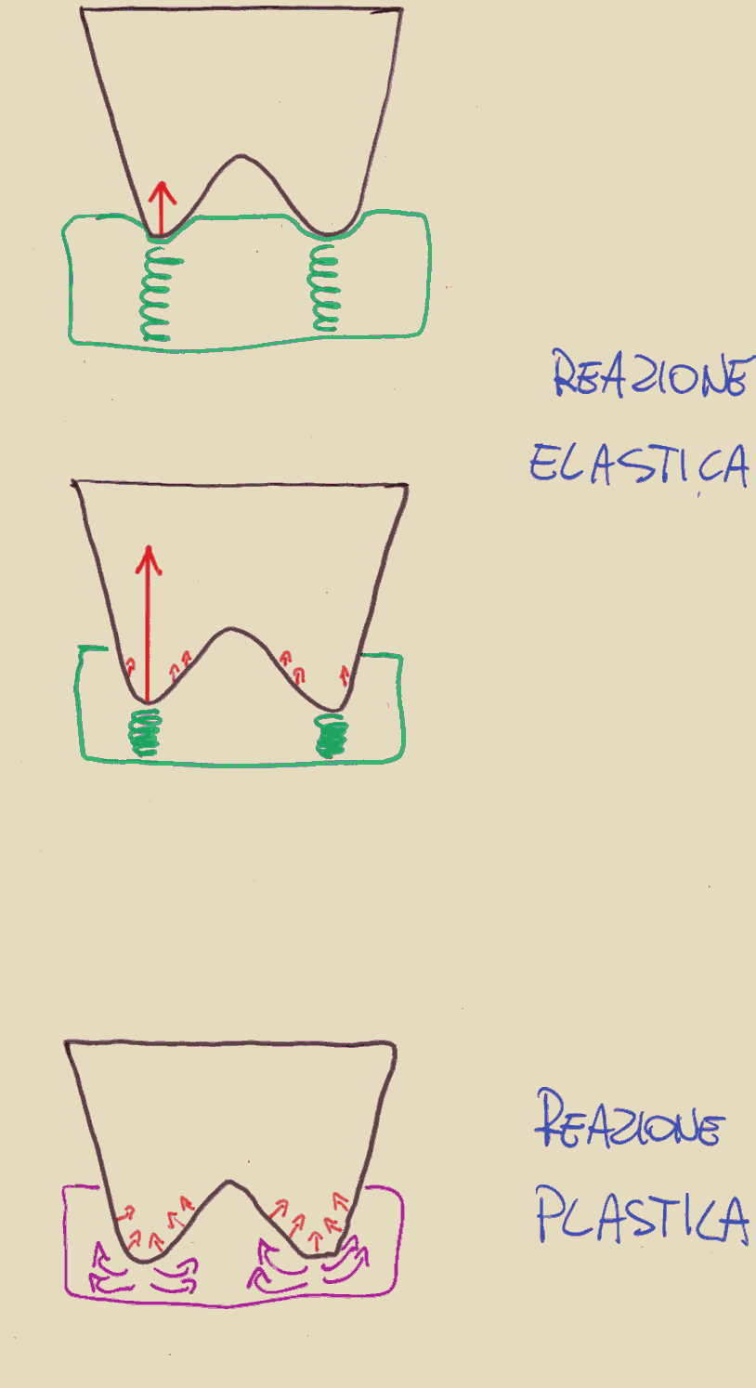
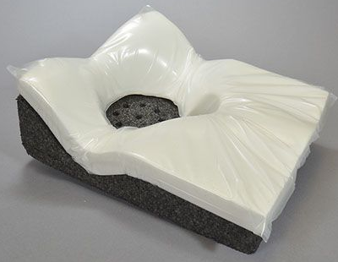
Una sagomatura adatta a togliere carico dalle parti “a rischio”
Deep contouring
Notes:
• quali cuscini conoscete? quale di questi comportamenti esibiscono?
• fluido nella sacca abbondante di uretano e aria nell’involucro a bolle non hanno memoria: una volta compresse vanno in zone di minor pressione e non hanno “voglia di tornare” (cioè non esercitano grandi forze sugli ischi)
una buona immersione senza ritorno elastico implica un rischio: quello dell’affondamento completo 
prevenzione affondamento completo
• cos’è (demo su bacino)
• Roho (mimare).
• Nel Jay
Sono da poco in circolazione (USA) cuscini che hanno una sagomatura individualizzata capace di ridurre drasticamente le pressioni ischiatiche (ride design)
Controllare il cuscino e controllare la pelle!

Slide 18
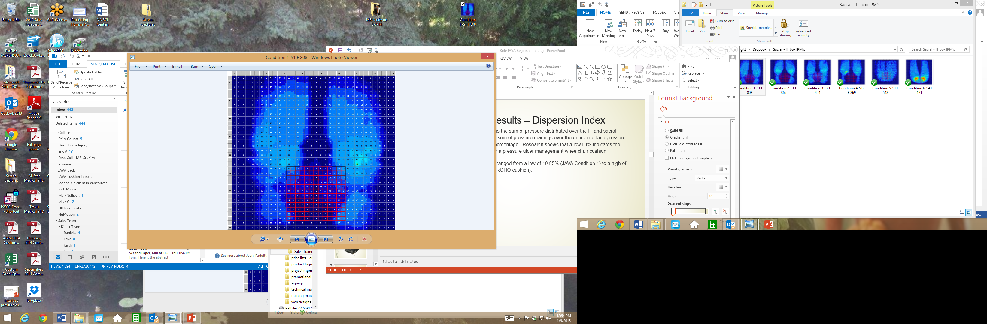
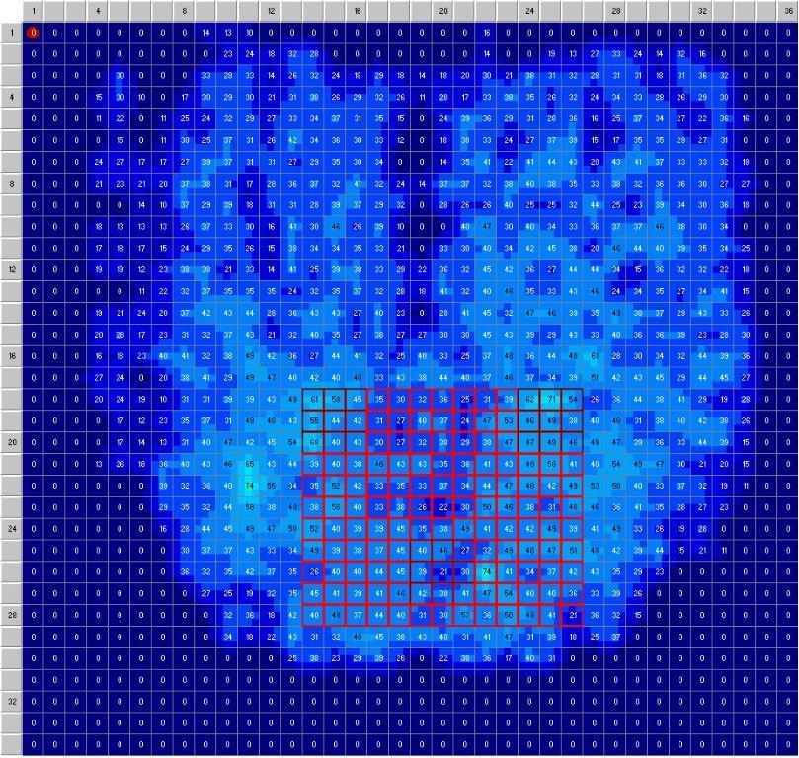
Indice di dispersione e prevenzione
Somma delle pressioni in area ischiatica e coccigea
Indice di dispersione =
Somma delle pressioni sull’intero foglio
Più basso è, meglio sono protette le zone a rischio
Sagomatura profonda
Bolle d’aria 10 cm gonfiato “giusto”
Notes:
Dispersion index was measured in 4 conditions:
Properly inflated air.
Java, no well inserts
Java top well insert
Java top insert and spacer.
The dispersion Index which essentially expresses the percentage of the overall pressures being experienced in the IT and coccyx/sacral region.

Slide 19
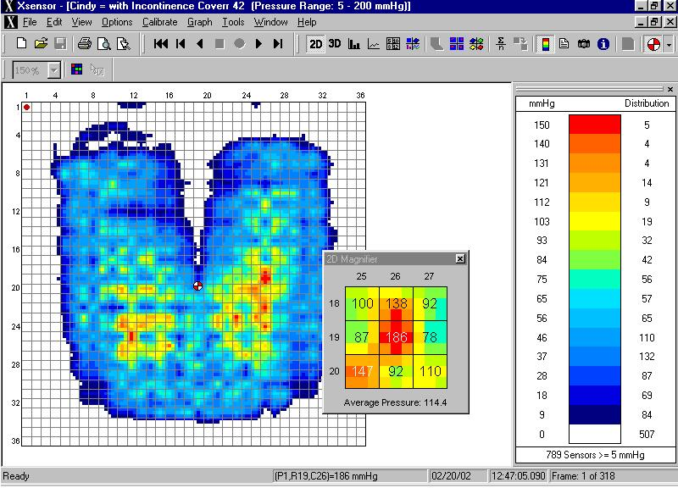
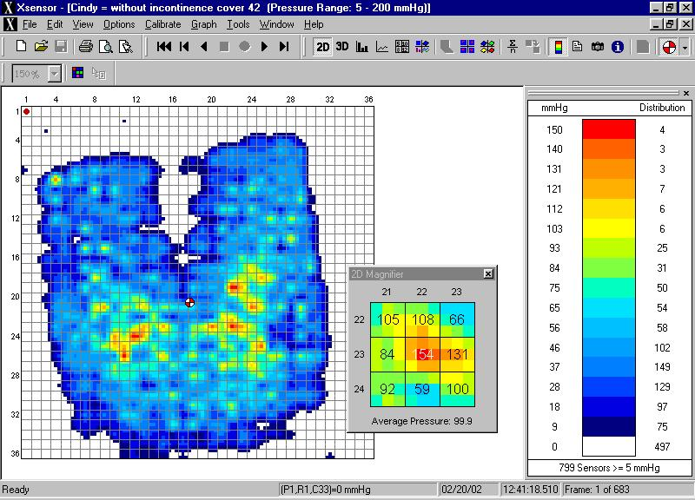
Il cuscino è usato bene?
Con vello
È usato con la sua fodera originale? Senza niente sopra?
Il gonfiaggio è giusto?
È usato dalla parte giusta? (!)
È messo nella posizione giusta?
È pulito? È asciutto?
Controlliamo, insegniamo
Senza vello
Notes:
Due mappe di una donna con lesione C6 seduta sullo stesso cuscino, sulla stessa carrozzina e con lo stesso assetto, con (sopra) e senza vello. Lo zoom sulle 9 celle nei punti a massima pressione ci fa vedere come l’indice delle pressioni di picco sia considerevolmente maggiore quando si usa il vello. Quando lo ha visto, la signora ha smesso di usare il vello. Dopodichè la sua ulcera da pressione ischiatica è guarita e da circa 3 anni riferisce di non avere più problemi.
I cuscini non sono infrangibili, né mantengono perennemente le loro qualità
La schiuma non deve avere crepe, né essere schiacciata: altrimenti è “affaticata” e da cambiare.
I cuscini in fluidi sono avvolti da un involucro: non deve perdere.
I fluidi viscosi devono mantenersi omogenei.
Controllare l’orientamento può essere non immediato perché vanno tolti occupante e fodera. Ma un orientamento sbagliato può trasformare un cuscino efficace in uno pericoloso!
La posizione è importante soprattutto per i sagomati.
A proposito di superfici interposte

Slide 20
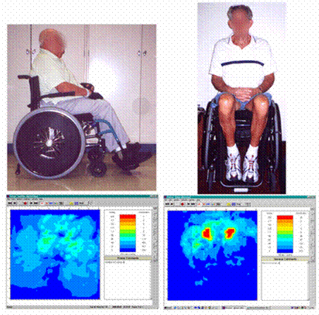
Qual è il cuscino migliore?
Il cuscino antidecubito migliore per tutti non esiste
Ciascun utente ha bisogno di una valutazione individuale mediante prove
Per gli utenti con sensibilità alterata nelle aree in appoggio o con deficit mentali la valutazione deve prevedere il controllo della pelle
stesso cuscino, stessa lesione, ma effetto diverso!
Notes:
Utenti con la stessa patologia
Routine di controllo
Non basta la rilevazione delle pressioni con strumenti barografici, bisogna proprio rilevare gli effetti delle pressioni. Osservando e palpando.

Slide 21
Temperatura, umidità e protezione della pelle
⇧ temperatura cutanea
  ⇧ esigenze metaboliche
  ⇧ traspirazione ⇨ accumulo di umidità
l’umidità eccessiva indebolisce la pelle
Gli studi sulle proprietà termiche dei cuscini ci dicono solo che:
  I cuscini che si riscaldano prima, si raffreddano prima – e viceversa
  I cuscini che consentono più immersione trattengono più calore e umidità
  L’impatto termico deve essere valutato individualmente
Il modo migliore per dissipare calore e umidità è spostare il carico ⇨
Notes:
L’aumentato metabolismo chiede più O₂, quindi le cellule soffrono di più la mancata o ridotta vascolarizzazione
L’immersione è una proprietà gradita, ma si oppone alla dispersione di calore e umidità. Qui sta un vantaggio dei cuscini che fanno redistribuzione del carico (anche di quelli a pressioni alternate? Controllare almeno la documentazione su web)

Slide 22
La temperatura cutanea sale veloce quando la persona appoggia sul cuscino, scende veloce quando il cuscino è “libero”
La temperatura cutanea risente poco della temperatura ambiente

Slide 23
Il cuscino non è solo prevenzione
Consideriamo anche:
Comfort
Capacità di facilitare i movimenti, importante anche per la prevenzione:
  il movimento cambia zone di carico e direzione delle forze di taglio (così i carichi durano meno)
  Il movimento dissipa calore e umidità
Necessità di controllo, regolazione e manutenzione
Comportamento durante i trasferimenti
Peso
Robustezza ⇨ durata
  … tutti fattori da definire secondo preferenze individuali e ambiente di uso
Notes:
Naturalmente sono fattori da prendere in considerazione dopo l’effetto preventivo o dove questo non è importante.
“l’argomento comfort è complesso per chi non sente dove sta seduto sopra. Un sacco di gente tocca il cuscino è dice: “mi sembra morbido”. Ma io raccomando soprattutto di fare caso a come si trova nelle parti alte: il collo, le spalle, la schiena.”
Uno studio recente mostra come su un cuscino sagomato si raggiunga più in là e ci si sporga con velocità maggiore che su un cuscino piatto e un cuscino ad aria
Chissà quanto questo proliferare di studi su carrozzine e cuscini è dovuto alla rilevanza clinica e quanto alla possibilità di ottenere risultati scientificamente attendibili? ... E quanto alle pressioni dei pagatori?

Slide 24
Il cuscino non è solo prevenzione
Consideriamo anche:
Comfort
Comportamento durante l’autospinta e i trasferimenti
Necessità di controllo, regolazione e manutenzione
Robustezza ⇨ durata
  … fattori da definire secondo preferenze individuali e ambiente di uso
Notes:
Naturalmente sono fattori da prendere in considerazione dopo l’effetto preventivo o dove questo non è importante.
“l’argomento comfort è complesso per chi non sente dove sta seduto sopra. Un sacco di gente tocca il cuscino è dice: “mi sembra morbido”. Ma io raccomando soprattutto di fare caso a come si trova nelle parti alte: il collo, le spalle, la schiena.”
Uno studio recente mostra come su un cuscino sagomato si raggiunga più in là e ci si sporga con velocità maggiore che su un cuscino piatto e un cuscino ad aria
Chissà quanto questo proliferare di studi su carrozzine e cuscini è dovuto alla rilevanza clinica e quanto alla possibilità di ottenere risultati scientificamente attendibili? ... E quanto alle pressioni dei pagatori?

Slide 25
Come prevenire le UDP in carrozzina se il cuscino non basta?

Slide 26
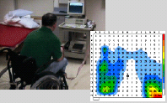
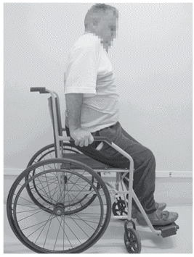
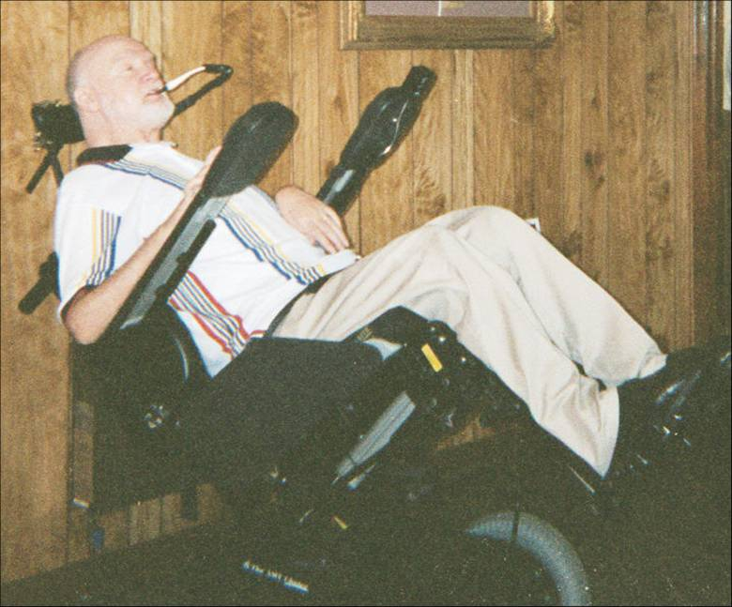
Insegniamo a spostare il carico
… ma così …
Non così …
… o così
Notes:
Altro accorgimento fondamentale per una buona salute della pelle è cambiare regolarmente a abbastanza spesso le zone sotto carico. (che è quello che consente a noi di non piagarci, dopotutto).
Come fare?
La tradizionale immagine di quello che fa i sollevamenti rappresenta bene questa abitudine
Ma non è il caso di onorare questa tradizione: non tutti riescono, troppo poco il tempo per cui si riesce a stare sollevati in questo modo e troppo esigente la manovra per i polsi e le spalle.
Molto meglio affidarsi a spostamenti poco impegnativi per le braccia, come i piegarsi in avanti che toglie il carico da dietro e può essere mantenuto per 2 o 3 minuti, quanto basta.
O a sistemi motorizzati, per chi ha meno mobilità
Per loro non è automatico come per noi, se non avvertono la pressione sulle zone che appoggiano. Deve diventare una delle tante “strane” abitudini da apprendere dopo una LM. Altra materia scolastica, per loro.

Slide 27
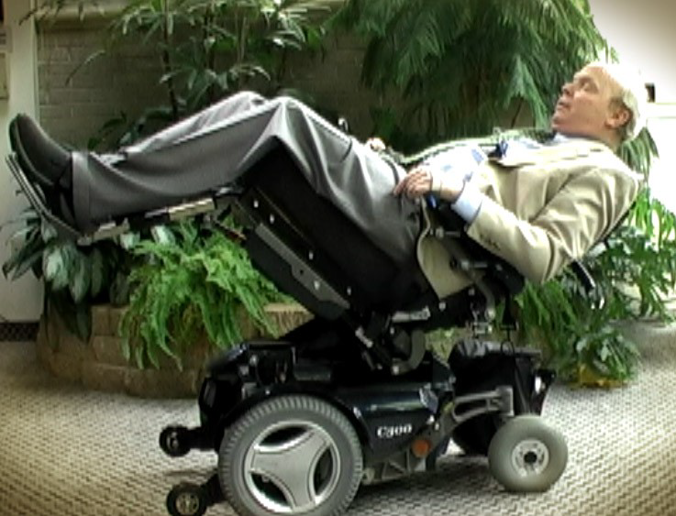
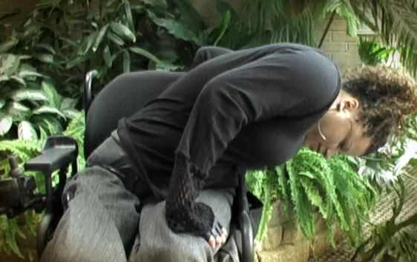
Spostare il carico: indicazioni pratiche
Per scaricare le TI occorrono almeno 45° complessivi di inclinazione indietro
Una tale inclinazione indietro NON toglie perfusione al sacro (Yan et al., 2013)
Per riperfondere le TI non basta 1’ di scarico; 3’ sono molto più efficaci (Yan et al., 2012)
Per chi sposta il carico flettendo il tronco, una cintura pelvica è utile.
È molto raro che assumano *con frequenza sufficiente inclinazioni *di ampiezza adeguata *per tempi adeguati
I sistemi di postura e la mobilità in carrozzina: esigenze e soluzioni in condizioni patologiche
Notes:
Jan YK, Crane BA. Arch Phys Med Rehabil. 2013 Jan. - Wheelchair tilt-in-space and recline does not reduce sacral skin perfusion as changing from the upright to the tilted and reclined position in people with spinal cord injury. Buone notizie: la perfusione (ora misurano sempre quella, piuttosto che le pressioni?) non si riduce nemmeno a grandi angoli.
Jan YK, Liao F, Jones MA, Rice LA, Tisdell T. Arch Phys Med Rehabil. 2012 Nov 22. - Effect of durations of wheelchair tilt-in-space and recline on skin perfusion over the ischial tuberosity in people with spinal cord injury. 1’ è poco; 3’ sono molto meglio; anche nei 15’ seguenti.
La cintura perlvica serve sia quando ci si flette di lato, sia quando ci si flette in avanti.

Slide 28
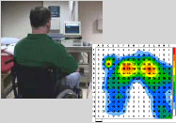
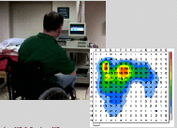
Effetto degli spostamenti di carico
Effetto non solo sulla pressione, anche su:
temperatura e umidità cutanee
forze di taglio
Flesso in avanti
normale
Flesso di lato
Notes:
Ribadisco: Notano alcuni nel listserve che gli spostamenti di carico spesso non vengono fatti quando la persona è impegnata in qualche attività funzionale (davanti al pc, tipicamente). Sembra che siano interpretati come una specie di ginnastica, da fare quando non c’è niente di meglio di cui occuparsi …

Slide 29
Come prevenire le UDP in carrozzina se intervenire sul sistema di postura non basta?
Prolungando (almeno *a 2’, e *ogni mezz’ora) le manovre di scarico (Coggrave, Rose. 2003. Makhsous M et al. 2007)
riducendo i tempi di permanenza in carrozzina
Badando a:
  evitare il massaggio, le frizioni, le creme, le lozioni …
  Considerare altre superfici su cui siede
Notes:
La parte educativa della prevenzione è quella su cui dobbiamo investire più ancora che sulla scelta del cuscino. Ricordiamo che le manovre di scarico hanno anche delle ripercussioni positive su colonna e circolazione
Dobbiamo investirci anche nella nostra formazione, perché l’alto tasso di complicanze prevenibili che colpiscono chi torna a casa dopo un ricovero in ospedale ci fa pensare che non siamo molto efficaci nel trasmettere informazioni.
Notano alcuni nel listserve che gli spostamenti di carico spesso non vengono fatti quando la persona è impegnata in qualche attività funzionale (davanti al pc, tipicamente). Sembra che siano interpretati come una specie di ginnastica, da fare quando non c’è niente di meglio di cui occuparsi …
I tempi sono da definirsi caso per caso, d’accordo. I 30’ sono indicativi, i 2’ una media dello studio di Coggrave. Makhsous riporta da 3’ a 4’. Chi è in moto perpetuo può cavarsela con regole molto meno strette.

Slide 30
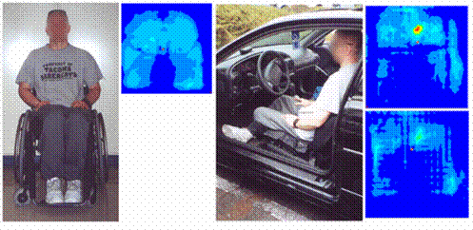
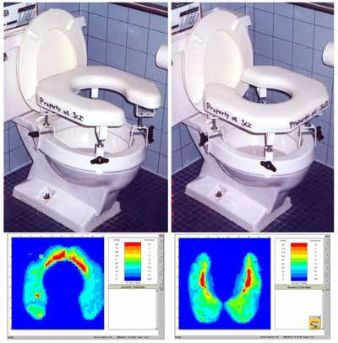
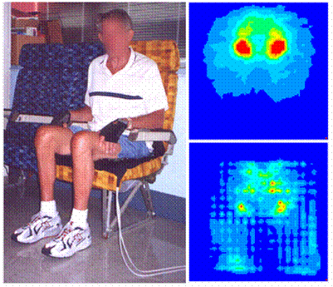
Attenzione alle altre superfici su cui siede
Notes:
Non c’è la sola carrozzina da controllare. Le UDP da w.c. e da sedile dell’auto non sono rare
Un altro caso in cui la capacità di colloquio è determinante (lo è anche la conoscenza dei problemi, certo). Se non ci prendiamo la briga di chiedere dove sta seduto e per quanto tempo, perdiamo informazioni vitali e non riusciamo ad indirizzare il nostro intervento.
Hastings, PT, da NWU - Seattle - 2004
auto
Cosa guidi? Alcune auto, come le Mercedes, non hanno bisogno di un cuscino perchè I loro sedili distribuiscono la pressione meglio di un cuscino antidecubito, però non accendere il riscaldasedile! Se guidi un’utilitaria la faccenda cambia. Non sempre il tuo cuscino antidecubito va bene per l’auto, poichè la posizione è diversa.
Quante ore guidi? Fai spostamenti di carico? È importante che li faccia, se non sei capace fatti insegnare.
Sedili dell’aereo
In classe economica può darsi che ti ci voglia un cuscino o un supporto lombare. Un sedile di prima classe, invece, probabilmente è meglio del tuo cuscino antidecubito.

Slide 31
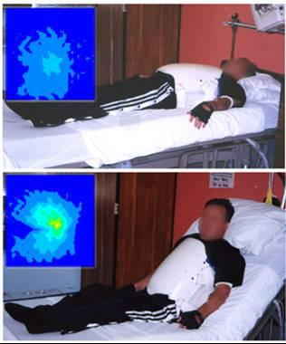
A letto con la spalliera sollevata: le pressioni e le forze di taglio si alzano molto, anche con i materassi ad alta prevenzione
Notes:
Ancora a proposito di “altre superfici su cui si siede”, un altro posto in cui non si direbbe ma non è il caso di sedere a lungo.
Materassi ad alta prevenzione … peraltro poco diffusi, almeno a domicilio

Slide 32
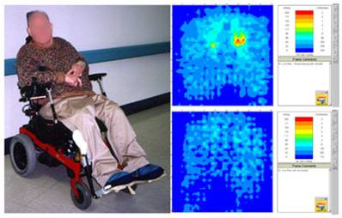
Attenzione alle medicazioni
Con la medicazione sotto la t. i. sinistra
senza la medicazione
Bisogna levare la medicazione sotto la t. i. prima di sedere?
… NO! Con un'UDP sotto la t. i. non bisogna stare seduti
Notes:
C’è la tentazione di dire: “tanto è medicato” …

Slide 33
…e non dimentichiamo la misura preventiva più importante
Notes:
Il provvedimento più importante è prendere questa abitudine. Vale la pena di dedicarvi due vignette, che restano più impresse delle parole.

Slide 34
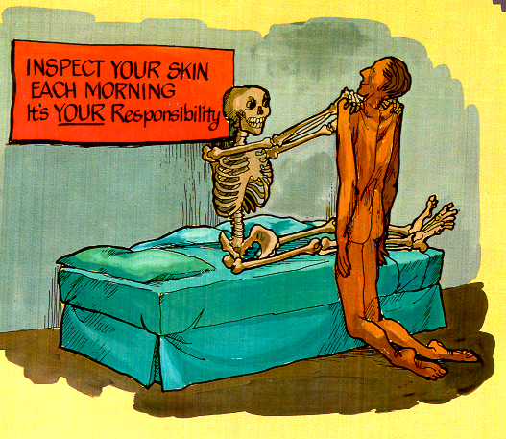
Insegnate a controllare regolarmente la pelle
Notes:
Appeso nei corridoi di un’unità spinale dell’Alabama

